Slide 1
Status Insert_SqList(SqList &va,int x)//把x插入递增有序表va中
{
if(va.length+1>va.listsize) return ERROR;
va.length++;
for(i=va.length-1;va.elem[i]>x&&i>=0;i--)
va.elem[i+1]=va.elem[i];
va.elem[i+1]=x;
return OK;
}//Insert_SqList

Slide 2
void invert(SeqList *L, int *num)
{
int j;
ElemType tmp;
for(j=0;j<=(*num-1)/2;j++)
{ tmp=L[j];
L[j]=L[*num-j-1];
L[*num-j-1]=tmp;}
}

Slide 3
void invert(LinkList L)
{
Node *p, *q, *r;
if(L->next ==NULL) return; /*链表为空*/
p=L->next; q=p->next;
p->next=NULL; /* 摘下第一个结点，生成初始逆置表 */
while(q!=NULL) /* 从第二个结点起依次头插入当前表 */
{r=q->next;
q->next=L->next;
L->next=q;
q=r;
}
}

Slide 4
2、静态链表结构
静态链表定义
0 |  | 1
1 | ZHAO | 2
2 | QIAN | 3
3 | SUN | 4
4 | LI | 5
5 | ZHOU | 6
6 | WU | 7
7 | ZHENG | 8
8 | WANG | -1
9
10
＃define Maxsize= 链表可能达到的最大长度
typedef struct
{ElemType data;
int cursor;
}Component, StaticList［Maxsize］;

Slide 5
  3、循环链表(circular linked list)
    循环链表是表中最后一个结点的指针指向头结点，使链表构成环状
    特点：从表中任一结点出发均可找到表中其他结点，提高查找效率
    操作与单链表基本一致,循环条件不同
      单链表p或p->next==NULL
      循环链表p或p->next=H
h
h
空表

Slide 6

带尾指针的循环链表
22
31
48
15
57
rear
如果插入与删除仅在链表的两端发生，可采用带表尾指针的循环链表结构。
向表尾插入结点，时间复杂性 O(1)
删除表尾结点，时间复杂性 O(n)
向表头插入结点，相当于在表尾插入
表头元素删除，时间复杂性 O(1)

Slide 7
循环链表的合并
A
B
A
B

Slide 8
  4、双向链表（double linked list）
    单链表具有单向性的缺点
    结点定义
typedef struct DulNode{
ElemType data;
struct DuLNode *prior;
struct DuLNode *next;
}DuLNode, *DuLinkList;
next
prior
element
空双向循环链表：
L
非空双向循环链表：
L
A
B

Slide 9
    删除
p->prior->next=p->next;
a
b
c
p->next->prior=p->prior;
P
Status ListDelete_DuL(DuLinkList &L,int i,ElemType &e){
//删除带头结点的双链循环线性表L的第i个元素，i的合法值为1≤i≤表长
if(!(p=GetElemP_DuL(L,i))) //在L中确定第i个元素的位置指针P
return ERROR; //p=NULL,即第i个元素不存在
e=p->data;
p->prior->next=p->next;
p->next->prior=p->prior;
free(p);return OK;
} //ListDelete_DuL
      算法描述

Slide 10
    插入
P
Status Listintsert_DuL(DuLinkList &L,int i,ElemType e){
//在带头结点的双链循环线性表L不第i个位置之前插入元素e，
//i的合法值为1≤i≤表长+1。
if(!(p=GetElemP_DuL(L,i)) //在L中确定第i个元素位置指针p
return ERROR; //P=NULL，即第i个元素不存在
if(!(s=(DuLinkList)malloc(sizeof(DuLNode))))return ERROR;
s->data=e;
s->prior=p->prior;p->prior->next=s;
s->next=p; p->prior=s;
return OK;
} //Listinsert_Dul
a
b
x
S
      算法描述

Slide 11
注意：与单链表的插入和删除操作不同的是，在双链表中插入和删除必须同时修改两个方向上的指针。

Slide 12
顺序表与链表的比较
基于空间的比较
存储分配的方式
  顺序表的存储空间是静态分配的
  链表的存储空间是动态分配的
存储密度 = 结点数据本身所占的存储量/结点结构所占的存储总量
  顺序表的存储密度 = 1
  链表的存储密度 < 1

Slide 13
基于时间的比较
存取方式
  顺序表可以随机存取，也可以顺序存取
  链表是顺序存取的
插入/删除时移动元素个数
  顺序表平均需要移动近一半元素
  链表不需要移动元素，只需要修改指针
  若插入/删除仅发生在表的两端，宜采用带尾指针的循环链表

Slide 14
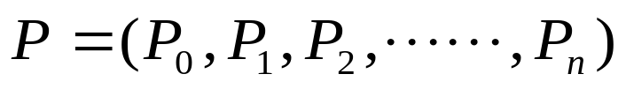
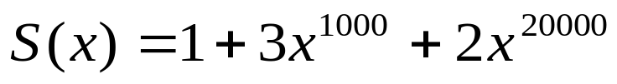
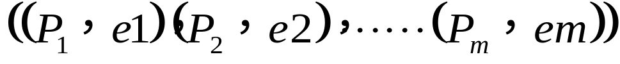
2.4 线性表的应用举例
  一元多项式的表示及相加
  一元多项式的表示：
可用线性表P表示
但对S(x)这样的多项式浪费空间
一般
其中
用数据域含两个数据项的线性表表示
其存储结构可以用顺序存储结构，也可以用单链表

Slide 15
（1） 用单链表存储多项式的结点结构如下：
struct Polynode
{ int coef;
int exp; ; //指数
Polynode *next;
} Polynode, * Polylist;
coef
expn
next

Slide 16
（2）建立多项式链表
算法描述：从键盘接受输入的系数和指数； 用尾插法建立一元多项式的链表。
//尾插法建立多项式链表
Polylist polycreate() {
Polynode *head, *rear, *s;
int c, e;
head=(Polynode *)malloc(sizeof(Polynode)); /*建立头结点*/ rear=head; /* rear 始终指向单链表的尾*/
scanf(″%d, %d″, &c, &e); /*键入多项式的系数和指数项*/

Slide 17
while(c! =0) /*若c=0， 则代表多项式的输入结束*/
{
s=(Polynode*)malloc(sizeof(Polynode)); /*申请新的结点*/
s->coef=c ;
s->exp=e ;
rear->next=s ; /*在当前表尾做插入*/
rear=s;
scanf(″%d, %d″, &c, &e);
}
rear->next=NULL; /*将最后一个结点的next置NULL return(head);
}

Slide 18
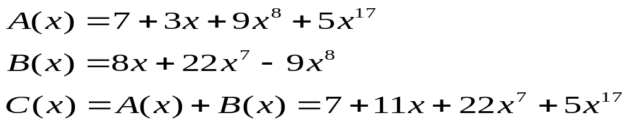
（3） 两个多项式的单链表， 分别表示多项式A（x）=7+3x+9x⁸+5x¹⁷和多项式B(x)=8x+22x⁷-9x⁸。
  一元多项式相加
A
-1
7 0
3 1
9 8
5 17 ^
B
-1
8 1
22 7
-9 8 ^
C
-1
7 0
11 1
22 7
5 17 ^

Slide 19
将多项式B加到多项式A，分三种情况：
若p->exp<q->exp， 则结点p所指的结点应是“和多项式”中的一项， 令指针p后移；
若p->exp>q->exp，则结点q所指的结点应是“和多项式”中的一项， 将结点q插入在结点p之前，且令指针q在原来的链表上后移；
若p->exp=q->exp， 则将两个结点中的系数相加， 当和不为零时修改结点p的系数域， 释放q结点；若和为零，则和多项式中无此项， 从A中删去p结点， 同时释放p和q结点。

Slide 20
void polyadd(Polylist polya; Polylist polyb)
/*此函数用于将两个多项式相加，然后将和多项式存放在多项式polya中，并将多项式ployb删除*/
{ Polynode *p, *q, *pre; *temp;
int sum;
p=polya->next ; /* 令p和q分别指向多项式的第一个结点 */
q=polyb->next ;
pre=polya; /* pre指向和多项式的尾结点 */
while （p! =NULL && q! =NULL） /* 两多项式均未结束 */ {

Slide 21
if （p->exp< q->exp）
/* 如果p的指数小于q的指数， 将p结点加入到和中 */
{ pre=pre->next;
p=p->next；
}
else if ( p->exp==q->exp）/* 若指数相等， 系数相加 */
{sum=p->coef + q->coef ;
if (sum!=0)
{
p->coef=sum;
pre=p; p=p->next;
temp=q; q=q->next;
free(temp); }
else

Slide 22
{ temp=p; p=p->next; free(temp);
pre->next=p;
temp=q; q=q->next; free(temp);
} }
else //如果q的指数小于p的指数， 将q结点加入 */
{ pre->next=q; pre=q; q = q->next; pre->next=p;; }
} }
if(p! =NULL) /*A中有剩余， 则将剩余的结点加入*/
pre->next=p;
else /* 否则， 将B中的结点加入到和多项式中 */
pre->next=q;
}

